Slide 1




A INFRAESTRUTURA
01
RIFT
A infraestrutura para a próxima geração de participação no mercado.
Negocie. Participe. Cresça.
Autocustódia · Inteligente · Global
Powered by Hyperliquid
RIFT — A infraestrutura para a próxima geração de participação no mercado.

Slide 2

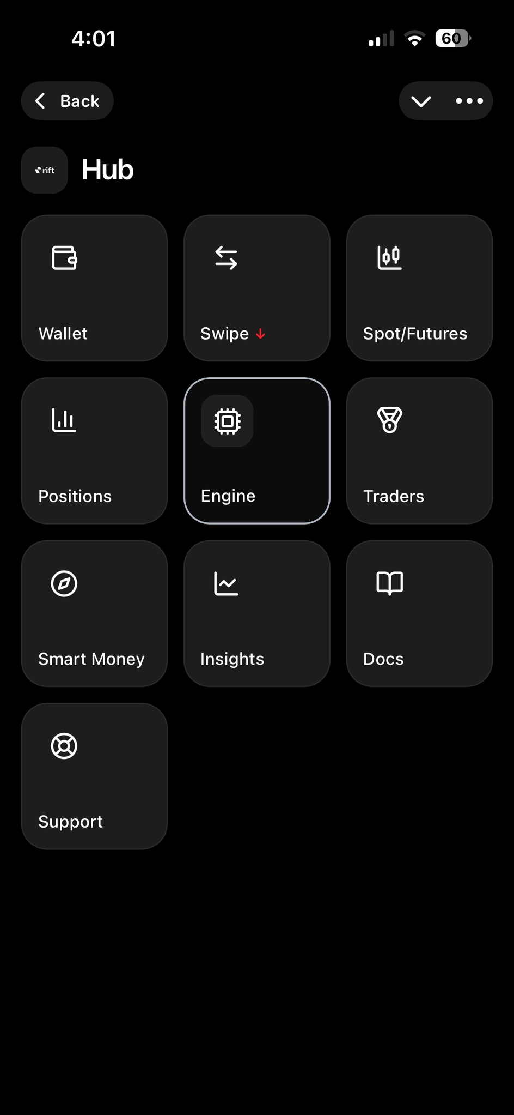
APRESENTANDO A RIFT
02
Uma infraestrutura.
Múltiplas formas de participar.
A RIFT reúne diferentes formas de participação no mercado por meio de uma infraestrutura unificada.
Da aprendizagem e negociação manual à execução automatizada, participação baseada em portfólio, recompensas e futuro acesso a capital.
Uma plataforma.
Múltiplos ambientes de participação.
RIFT — A infraestrutura para a próxima geração de participação no mercado.

Slide 3

CONHEÇA NOSSO CEO VISIONÁRIO
03
SHAVEZ AHMED SIDDIQUI
Fundador · Visionário de fintech · Inovador em blockchain
No centro da RIFT está uma visão de infraestrutura financeira que torna a participação moderna no mercado mais acessível, estruturada e orientada por tecnologia.
VISÃO
Construir um ecossistema escalável de longo prazo, no qual a tecnologia permita uma participação mais ampla e crie uma infraestrutura por meio da qual a comunidade possa crescer em conjunto.
A MISSÃO
Construir a infraestrutura.
Ampliar o acesso.
Criar formas melhores de participar.
RIFT — A infraestrutura para a próxima geração de participação no mercado.

Slide 4
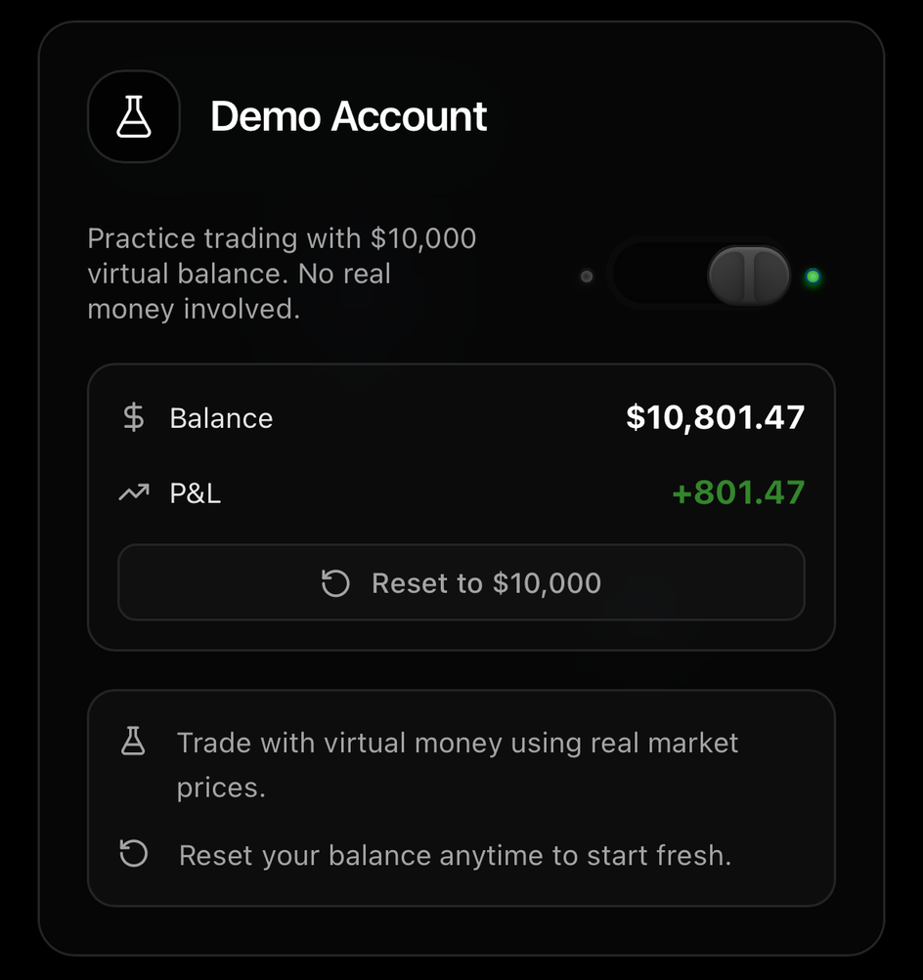
CONTA DEMO GRATUITA
04
Comece praticando. Negocie com conhecimento.
Todo novo usuário da RIFT pode começar com uma conta demo virtual de US$ 10.000.
Nenhum capital real é necessário.
O QUE VOCÊ PODE FAZER
• Explorar a interface da RIFT
• Praticar a participação no mercado
• Testar ideias de negociação
• Experimentar a execução
• Aprender antes de operar ao vivo
• Redefinir seu saldo virtual quando necessário
US$ 10.000
Pratique primeiro. Participe com confiança.
Capital virtual para negociação
RIFT — A infraestrutura para a próxima geração de participação no mercado.

Slide 5

RIFT SWIPE
05
Decisões mais simples. Execução mais rápida.
O RIFT Swipe transforma a seleção de negociações em uma interação simples e intuitiva.
COMO FUNCIONA
ESQUERDA
DIREITA
PULAR
EXECUTAR
Uma oportunidade por vez.
Em vez de navegar por um terminal de negociação complexo a cada decisão, o Swipe cria um ambiente focado, desenvolvido para uma interação rápida com o mercado.
RIFT — A infraestrutura para a próxima geração de participação no mercado.

Slide 6
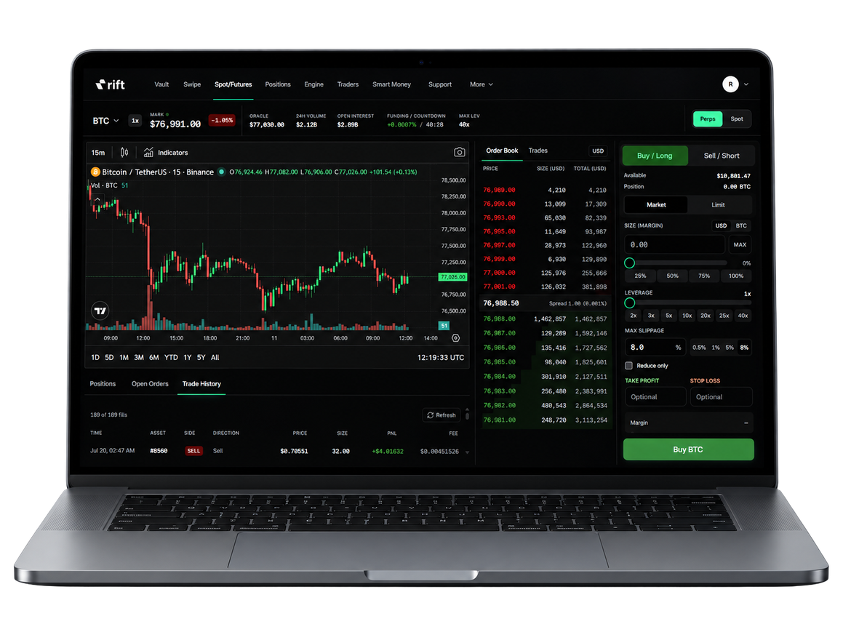
SPOT/PERPÉTUOS
06
Negocie com precisão por meio de um terminal de negociação manual.
Escolha Spot ou Perpétuos, alterne entre ordens a Mercado e Limitadas e gerencie alavancagem, slippage, Take Profit e Stop Loss, tudo em uma única interface.
PRECISO. FLEXÍVEL. EXECUTE.
RIFT — A infraestrutura para a próxima geração de participação no mercado.

Slide 7

RIFT SMART MONEY
07
Pense em portfólio.
Não apenas em negociações.
O RIFT Smart Money apresenta uma abordagem mais ampla à participação no mercado.
Em vez de se concentrar apenas em entradas e saídas individuais, o Smart Money é estruturado em torno de Livros de Negociação.
LIVROS DE NEGOCIAÇÃO
CARTEIRAS-ESPELHO
Um ambiente estruturado no qual a participação de capital pode ser visualizada no nível do portfólio.
Infraestrutura dedicada que dá suporte a cada Livro de Negociação e mantém a separação entre os ambientes de participação.
RIFT — A infraestrutura para a próxima geração de participação no mercado.

Slide 8
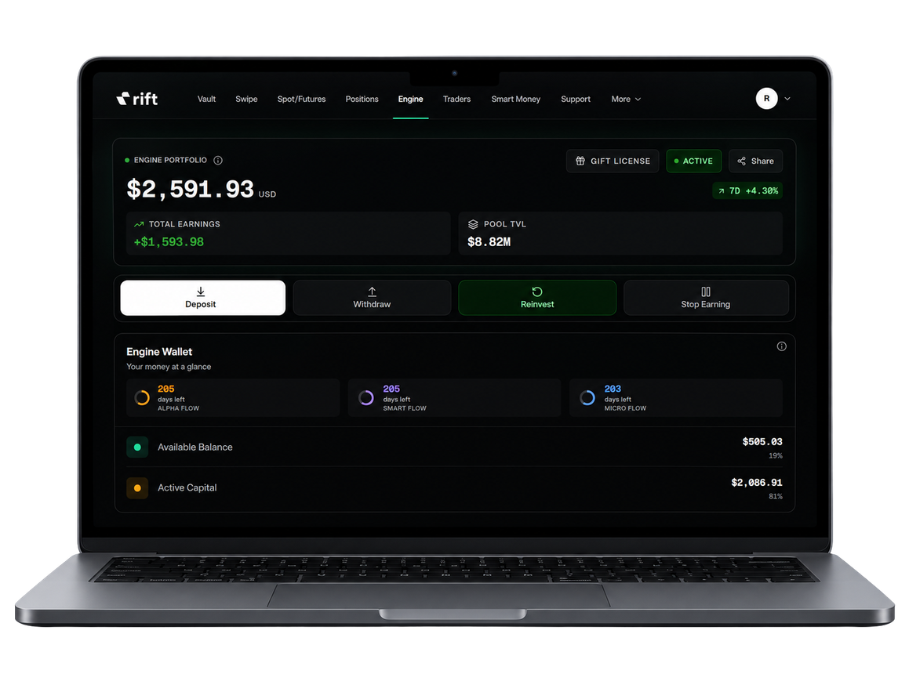
RIFT AUTOMATED TRADING ENGINE
08
Participação estruturada.
Execução automatizada.
O RIFT Auto Engine foi desenvolvido para participantes que desejam participar do mercado por meio de ciclos automatizados predefinidos, em vez de uma execução manual constante.
O Engine combina ambientes de execução estruturados com uma infraestrutura de participação automatizada.
CONSTRUÍDO COM BASE EM
Execução automatizada
Ciclos estruturados
Participação contínua
Eficiência de capital
Menos intervenção manual.
Mais participação estruturada.
RIFT — A infraestrutura para a próxima geração de participação no mercado.

Slide 9

FLUXOS DO AUTO ENGINE
09
TRÊS FLUXOS. UM ÚNICO ENGINE AUTOMATIZADO.
O RIFT Auto Engine oferece três ambientes distintos de participação.
01 — MICRO FLOW
02 — SMART FLOW
03 — ALPHA FLOW
Entrada: US$ 100
Entrada: US$ 500
Entrada: US$ 1.000
Desenvolvido para participantes que começam com uma alocação de capital menor.
Desenvolvido para participantes que buscam uma alocação estruturada maior.
Desenvolvido para participantes que buscam o ambiente de maior alocação dentro do Engine.
ESTRUTURA DO ENGINE
Ambiente de 365 dias
Ciclos de participação de 24 horas
Bloqueio de capital a partir de US$ 11 — sem limite máximo declarado
*As metas podem variar e não são garantidas. A participação envolve risco de mercado.
RIFT — A infraestrutura para a próxima geração de participação no mercado.

Slide 10

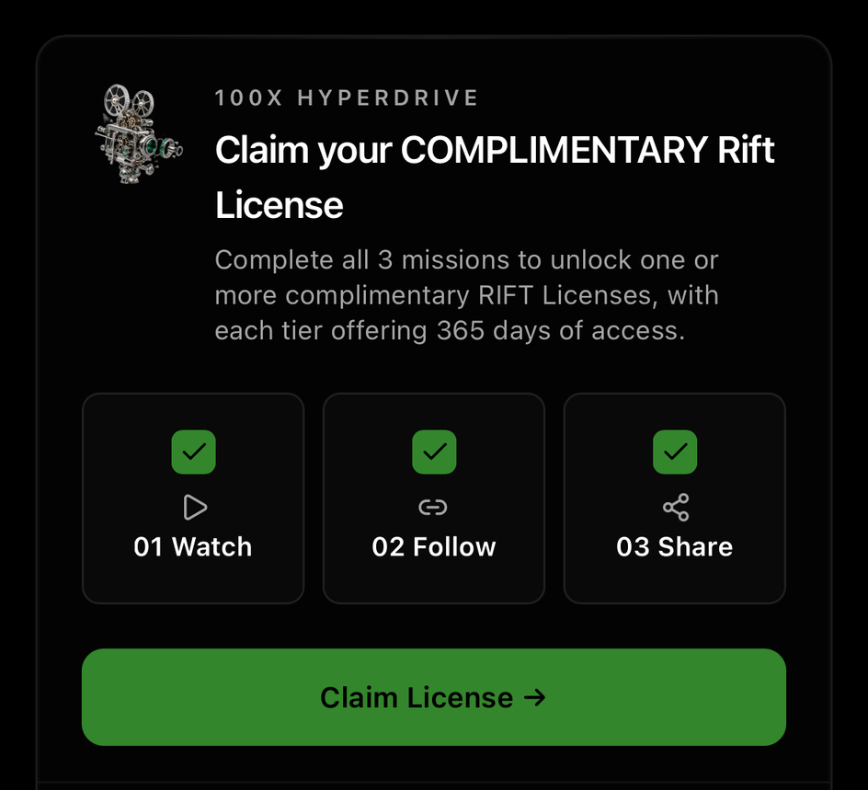
CAMPANHA 100X HYPERDRIVE
10
RIFT 100X HYPERDRIVE
Oportunidade por tempo limitado
Sua porta de entrada para o Auto Engine.
O 100X HYPERDRIVE é uma oportunidade de integração por tempo limitado, criada para apresentar o ecossistema RIFT aos usuários antes da ativação do Auto Engine.
RIFT — A infraestrutura para a próxima geração de participação no mercado.

Slide 11
RESGATAR LICENÇA GRATUITA
11
CONCLUA TRÊS MISSÕES
OPORTUNIDADE DE UPGRADE
01 — ASSISTA E APRENDA 🎬
Conclua o conteúdo obrigatório da RIFT e aprenda como o ecossistema funciona.
Durante a campanha 100X HYPERDRIVE, usuários com um Micro Flow ou Smart Flow existente podem fazer upgrade para o Alpha Flow.
Campanha por tempo limitado. Aplicam-se critérios de elegibilidade e termos específicos.
02 — SIGA E CONECTE-SE 🔗
Siga os canais oficiais da RIFT e acompanhe atualizações de produtos, anúncios e a comunidade.
03 — TORNE-SE VIRAL 🚀
Receba seu Cartão de Boas-vindas personalizado da RIFT e compartilhe-o com sua rede.
LICENÇA GRATUITA DESBLOQUEADA
Resgate sua(s) licença(s) gratuita(s) do RIFT Auto Engine.
Escolha:
Micro Flow · Smart Flow · Alpha Flow ou selecione os três.
RIFT — A infraestrutura para a próxima geração de participação no mercado.

Slide 12
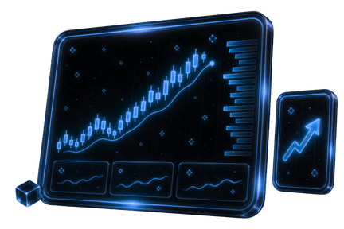
PROP TRADING — EM BREVE
12
De desempenho comprovado ao acesso a capital.
O Prop Trading está sendo desenvolvido como uma infraestrutura estruturada para avaliar traders, gerenciar riscos e alocar capital de negociação com base em desempenho mensurável.
AVALIE
QUALIFIQUE-SE
ALOQUE
  Desafios estruturados
  Desempenho de negociação
  Disciplina de risco
  Controles de drawdown
  Limites de posição
  Métricas de consistência
  Acesso a capital
  Parâmetros de risco definidos
  Infraestrutura de negociação
AMPLIE
  Progressão baseada em desempenho
  Oportunidades de maior capital
  Ambientes de negociação avançados
EM BREVE!
RIFT — A infraestrutura para a próxima geração de participação no mercado.

Slide 13

SISTEMA DE INDICAÇÕES RIFT
13
Ganhe com a atividade que você traz para a rede.
Compartilhe seu link exclusivo de indicação da RIFT.
Qualquer pessoa que se cadastre por meio dele fará parte da sua rede, criando a base para recompensas contínuas de indicação a partir da atividade elegível.
TAXAS DE NEGOCIAÇÃO MANUAL
TAXAS DE SUCESSO DE NEGOCIAÇÃO AUTOMATIZADA
SEU PAINEL DE INDICAÇÕES
L1 — 25%
L2 — 6,25%
L3 — 1,56%
L4 — 0,39%
L5 — 0,09%
L1 — 50%
L2 — 25%
L3 — 12,5%
L4 — 6,25%
L5 — 3,12%
Acompanhe:
• Crescimento da rede
• Detalhamento dos ganhos
• Ganhos diários
• Tendências de convites
• Atividade de indicações
ATÉ 5 NÍVEIS DE PROFUNDIDADE
Ganhe renda contínua por indicações a partir da atividade elegível da sua rede.
RIFT — A infraestrutura para a próxima geração de participação no mercado.

Slide 14

RECOMPENSAS RIFT X9
14
9 pools de recompensa. Qualificação clara. Distribuição transparente.
Uma camada de recompensas criada para reconhecer tanto o rendimento pessoal no RIFT Engine quanto o desempenho equilibrado da equipe.
COMO FUNCIONA:
- Qualifique-se por meio do rendimento pessoal do Engine + rendimento da equipe mais fraca
- A equipe direta mais forte é removida do cálculo da equipe
- Os usuários entram apenas no pool mais alto para o qual se qualificarem
- Os usuários qualificados são verificados nos dias 1, 11 e 21
- Os usuários qualificados dividem igualmente o saldo do pool
CONSTRUA. QUALIFIQUE-SE. SEJA RECOMPENSADO.
RIFT — A infraestrutura para a próxima geração de participação no mercado.

Slide 15
ESTRUTURA TRANSPARENTE DE TAXAS
15
Taxas claras. Nenhuma complexidade oculta.
TAXA
VALOR
FINALIDADE
Ativação da conta
US$ 10
Ativação única da conta e acesso ao Vault
Taxa de bridge
0,5%
Depósitos e saques, além dos custos de gas de rede aplicáveis
Taxa de negociação
0,1%
Execução nos ambientes de negociação compatíveis
Taxa de sucesso do Auto Engine
20% do rendimento
Aplicada somente ao rendimento gerado pelo Auto Engine
Alocação para o pool de recompensas X9
9% do rendimento
Alocada entre os nove pools de recompensa X9
Você deve sempre saber pelo que está pagando.
Ativação clara. Liquidação clara. Negociação clara. Taxas relacionadas ao desempenho claramente definidas.
Transparente por natureza.
O PRINCÍPIO
RIFT — A infraestrutura para a próxima geração de participação no mercado.

Slide 16

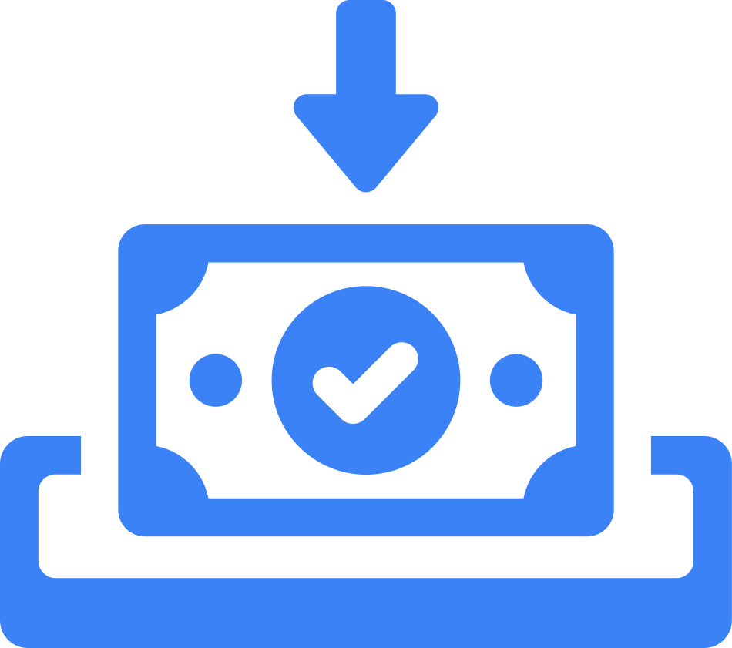


JORNADA DE CRESCIMENTO RIFT
16
SUA JORNADA DE CRESCIMENTO NA RIFT
01 — COMECE COM A DEMO GRATUITA
02 — RESGATE SUA LICENÇA GRATUITA
Abra sua conta demo da RIFT com US$ 10.000 em fundos virtuais.
Pratique antes de operar ao vivo.
Conclua as missões do 100X HYPERDRIVE e resgate sua(s) licença(s) gratuita(s) do Auto Engine.
Escolha: Micro · Smart · Alpha ou selecione os três fluxos
03 — DEPOSITE SEU CAPITAL
04 — COMPARTILHE SEU LINK DE INDICAÇÃO
Financie o ambiente do Engine que você selecionou.
Participe por meio de ciclos estruturados de 24 horas e saque de acordo com os termos aplicáveis do ciclo e da plataforma.
Convide outras pessoas usando seu link exclusivo de indicação da RIFT.
Ganhe recompensas elegíveis a partir da atividade da rede.
05 — EXPANDA SUA REDE
Construa sua rede. Ganhe renda por nível.
Participe do sistema de recompensas X9.
Aprenda. Participe. Cresça.
RIFT — A infraestrutura para a próxima geração de participação no mercado.

Slide 17

OBRIGADO
17
RIFT
Boas-vindas ao futuro da negociação!
Obrigado
Aprenda. Negocie. Cresça.
RIFT
A infraestrutura para a próxima geração de participação no mercado.

